Slide 1

点到直线的距离公式

Slide 2
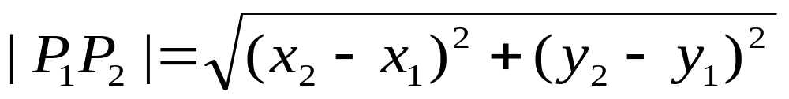
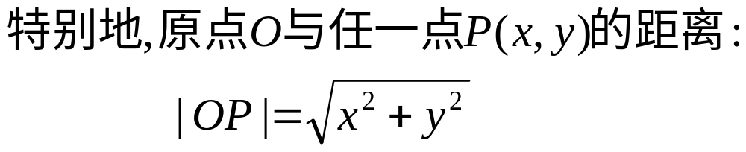
两点间的距离
已知平面上两点P₁(x₁,y₁)， P₂(x₂,y₂)，如何求P₁ P₂的距离| P₁ P₂ |呢?
y
P₁
(x₁,y₁)
Q
(x₂,y₁)
P₂
(x₂,y₂)
o
x

Slide 3
【当堂训练】
1.已知A(3,4),B(-1,7),求|AB|
2.已知O(0,0),P(6,-8),求|OP|
|AB|=5
|OP|=10

Slide 4
铁路
仓库

Slide 5
l
仓库

Slide 6
点到直线的距离
l
.
P

Slide 7

点到直线的距离
什么是点到直线的距离？
点到直线的距离是指:
过该点(如图所示点P)作直线(图中L)的垂线，
点P与垂足Q之间的线段PQ长度.
P
L
Q

Slide 8
点到直线的距离
y
: Ax+By+C=0
l
.
P
(x₀,y₀)
o
x

Slide 9

探究
第一类：依据定义求距离。
y
第一步：求l 的垂线l 1
P
第二步：求l 与l 1的交点Q
l 1
Q
O
x
第三步：求|P Q|的距离
l

Slide 10
第二类：构造三角形求距离
第一步：过p作x、y轴平行线
y
第二步：求A、B
P
A
第三步：求|PA|、|PB| 、|AB|
第四步：求高
O
x
B

Slide 11
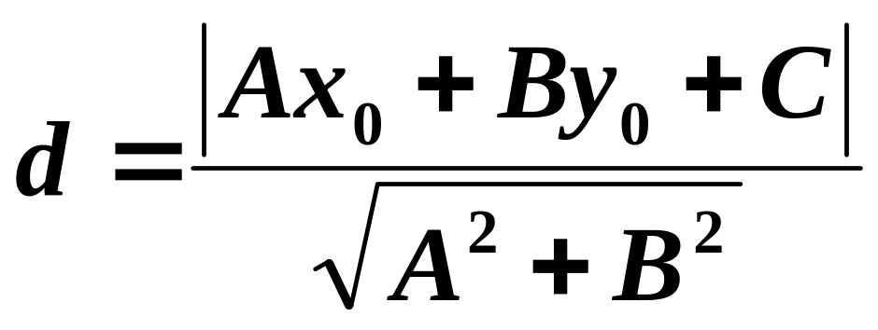
点到直线的距离公式
已知点P(x₀, y₀)和直线l:Ax+By+C=0.
则P点到直线 l 的距离d为:
注：直线方程必须是一般式！

Slide 12
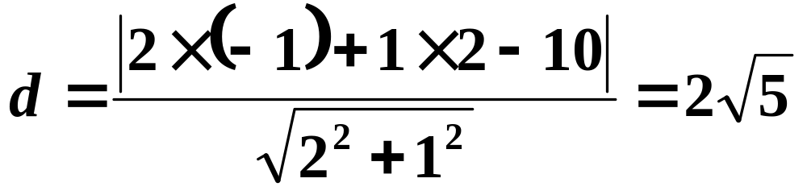
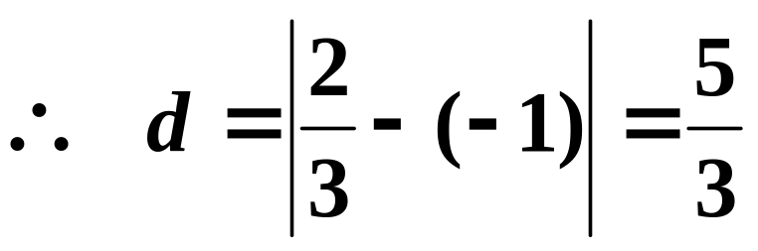
例1:求点P(-1,2)到直线①2x+y-10=0； ②3x=2的距离。
解： ①根据点到直线的距离公式，得
y
②如图，直线3x=2平行于y轴，
P(-1,2)
x
O
用公式验证，结果怎样？
l:3x=2

Slide 13

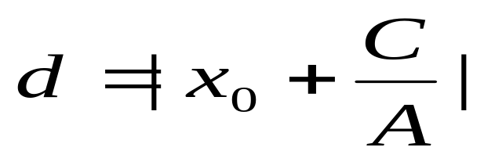
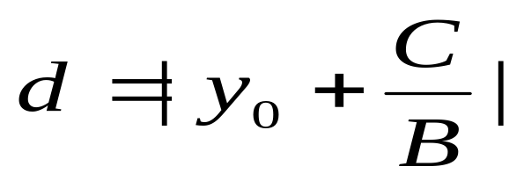
当AB=0（A，B不全为0）
Y
（1）Ax+C=0
X
O
用公式验证结果相同
Y
（2）By+C=0
X
O
用公式验证结果相同

Slide 14
y
P(x₀,y₀)
x
O
l:Ax+By+C=0
1.此公式的作用是求点到直线的距离；
2.此公式是在A ≠0 、B≠0的前提下推导的；
3.如果A=0或B=0，此公式也成立；
4.用此公式时直线方程要先化成一般式。

Slide 15
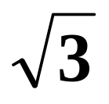

课堂练习
求下列点到相应直线的距离d:
直线的方程应化为一般式！
(1) P(0,0) l: 3x－2y+4=0
(2) P(－1,2) l: x－ y =－
(3) P(3,－5) l: x = －1

Slide 16
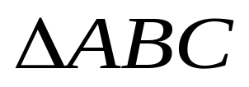
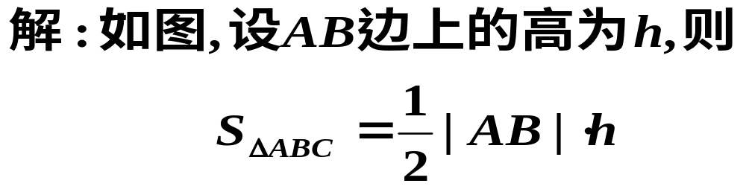
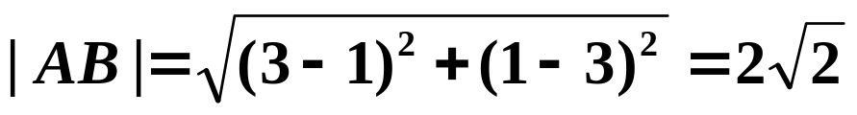
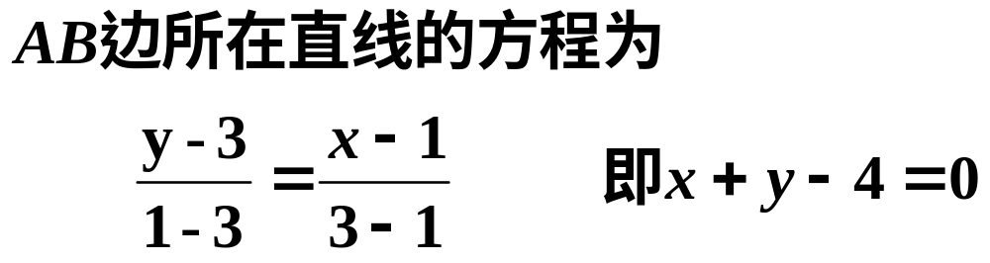
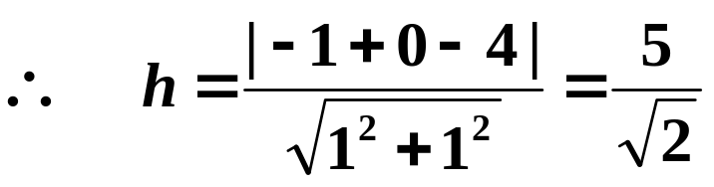
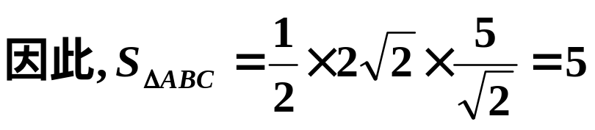
例2. 已知点A(1,3),B(3,1),C(-1,0)，求 的面积
y
A
（1,3）
h
（3,1）
B
C
O
x
（-1,0）

Slide 17
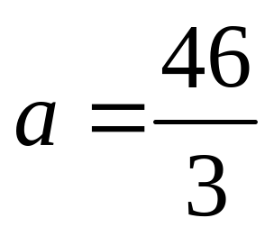
应用理解
1. 点A(a,6)到直线3x-4y=2的距
离等于4,求a的值.
a=2 或

Slide 18

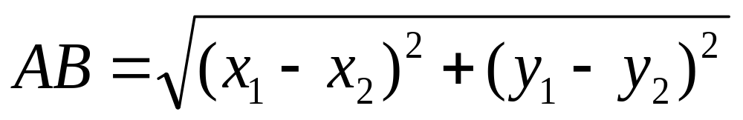
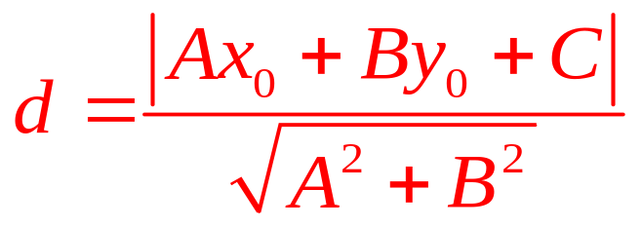
小结：
（1）两点间的距离公式
（2）点到直线距离公式： ，
注意：用该公式时应先将直线方程
化为一般式。

Slide 19
作 业
课本p108 练习 1、2

